Slide 1


L’après 2nde PROFESSIONNELLE
Centre d’Information et d’Orientation (CIO)
64 Boulevard Gambetta
46000 Cahors
05 65 30 19 05

Slide 2
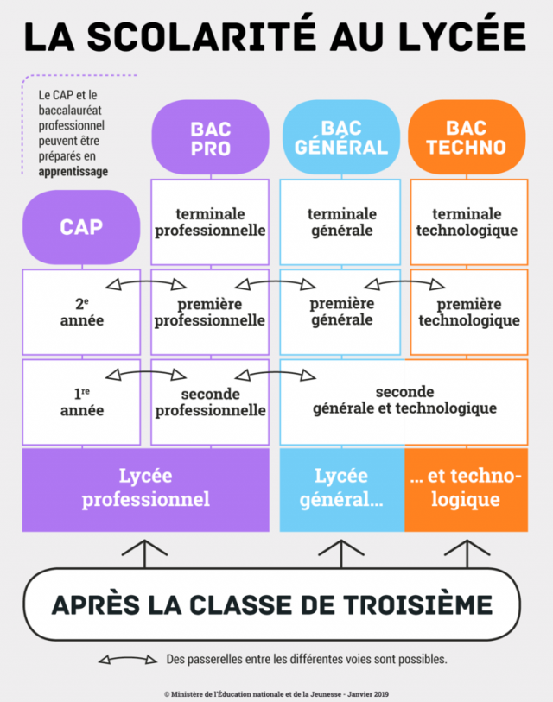
3 VOIES DIFFéRENTES
=
3 VOIES D’EXCELLENCE

Slide 3
LES Procédures ET LE CALENDRIER DE L’ORIENTATION

Slide 4

Le calendrier de l’orientation et de l’affectation
ORIENTATION = voie générale ou voie technologique ou voie professionnelle
L’orientation est demandée par la famille ET décidée par le conseil de classe de 2nde
AFFECTATION = une voie précise dans un lycée précis
Ex : 1ère pro AGORA – lycée Clément Marot – Cahors
Ex : 1ère générale – lycée Clément Marot – Cahors
Ex : 1ère technologique STMG – Clément Marot – Cahors
L’affectation en voie générale est automatique (si conforme avec l’avis d’orientation)
L’affectation en voie technologique et professionnelle est conditionnée à l’avis du CDC ET des places disponibles.
RESULTATS de l’AFFECTATION fin juin. Ne pas manquer l’inscription !

Slide 5
Voie professionnelle
Fiches dialogue : à renseigner :
    Pour le 1er semestre : à remettre le 10/01/2025 au PP
    Pour le 2ème semestre : à remettre le 5/05/2025 au PP
Conseils de classe de 2PRO : semaine du 3 juin
Stage : à partir du 9 juin jusqu’au 27 juin
Résultats de l’AFFECTATION : fin juin
Inscriptions dans les lycées : début juillet

Slide 6
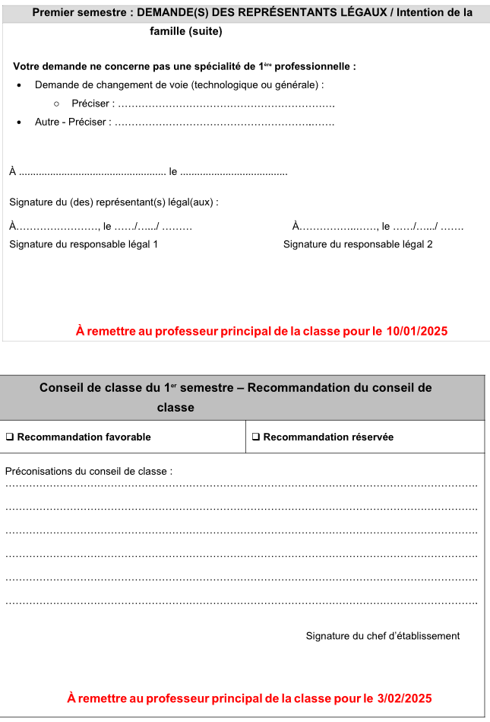
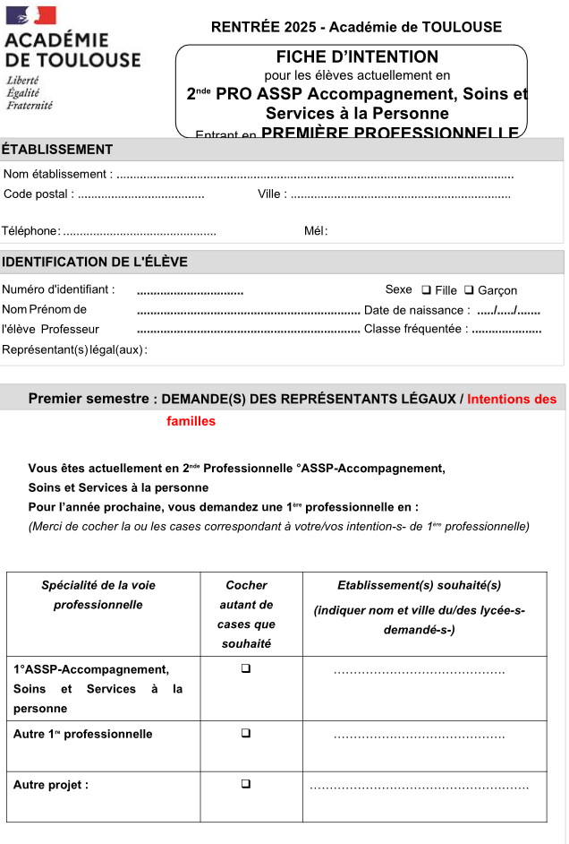
Procédure PAPIER :
LA fiCHE
DIALOGUE
2
PRO

Slide 7
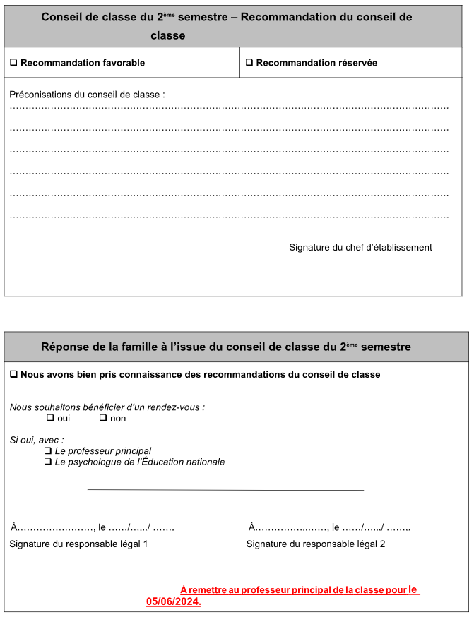
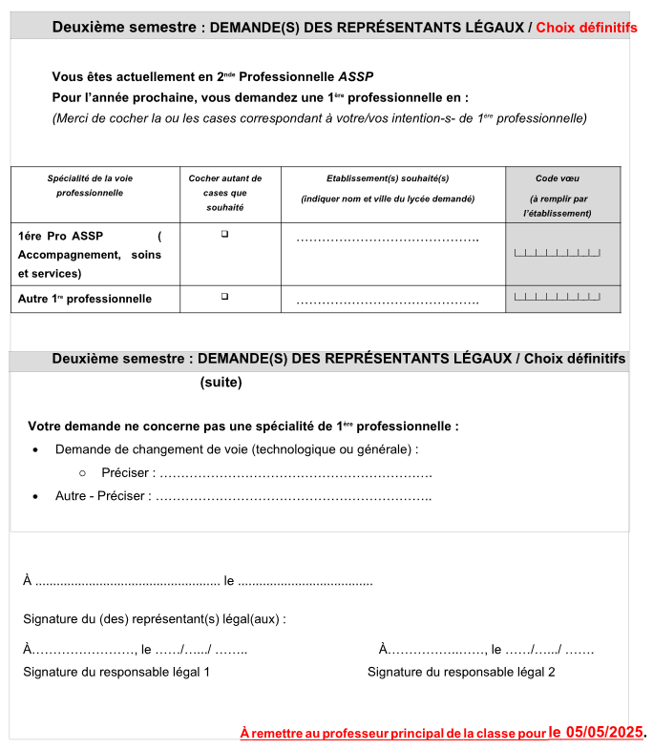
Procédure PAPIER :
LA fiCHE
DIALOGUE
2
PRO

Slide 8
Voie générale et technologique
Procédure Educonnect :
      * du 25/11/24 au 13/01/2025 intention provisoire
      * début février – accusé réception avis du CDC
* Du 12/04/25 au 19/05/25 demande définitive
* Mi-juin – accusé réception décision CDC
Conseils de classe de 2GT : début juin
Commission d’appel 2GT : mi juin
Fin des cours 2GT : vendredi 6 juin
Stages de 2GT : du lundi 16 au 27 juin – les conventions vous seront distribuées fin janvier
Résultats de l’AFFECTATION : fin juin
Inscriptions dans les lycées : début juillet

Slide 9
LE BAC PROFESSIONNEL

Slide 10
Quels sont vos choix en fin de 2nde PRO?
Clément Marot
Cahors
Valence d’Agen
Toulouse
Gallieni
Toulouse
Champollion
Figeac
Clément Marot
Cahors
A Bourdelle
Montauban
Clément Marot
Cahors
Bac pro
AGORA
Assistance à la Gestion des Organisations et de leurs Activités
Bac pro
Logistique
Bac pro
Transport
Bac pro
Métiers de l’accueil
Bac pro MCV
Métiers du Commerce et de la Vente
Option A
Animation gestion de l’espace commercial
Bac pro MCV
Option B
Prospection clientèle valorisation de l’offre commerciale
Bac pro ASSP
Accompagnement, Soins et Services à la Personne
2nde PRO GATL
Métiers de la Gestion Administrative, du Transport et de la Logistique
2nde PRO MRC
Métiers de la Relation Client
2nde PRO ASSP
Accompagnement, Soins et Services à la Personne

Slide 11
Enseignements OPTIONNELS
en classe de 1ère PRO
Section européenne anglais (AGORA et MCV) – 2h
Atelier chorale et orchestre – 2h (mercredi après-midi)
Brevet d’Initiation à l’aéronautique BIA

Slide 12
LA VOIE PROFESSIONNELLE PAR APPRENTISSAGE :
La famille contacte le CFA et recherche une entreprise pour un contrat d'apprentissage (bac pro et CAP)
Contact CFA : Raphaël DUSSUELLE raphael.dussuelle@ac-toulouse.fr
La famille contacte le lycée Clément Marot
Contact lycée (apprentissage) : Auguste VIEIRA (DDFPT) ddfpt.cmarot@ac-toulouse.fr
La Chambre des Métiers du Lot à Cahors organise toutes les semaines à 14h des réunions d'information, rue St Ambroise.
Contact pour inscriptions : Sarah DELPECH 05.65.35.13.55 s.delpech@cm-cahors.fr

Slide 13
RESSOURCES INTERNET :
https://www.onisep.fr/
http://www.horizons21.fr/
https://www.education.gouv.fr/reussir-au-lycee
https://www.nouvelle-voiepro.fr/
https://www.parcoursup.fr/

Slide 14
Pour en savoir plus :
Centre d’Information et d’Orientation (CIO)
64 Boulevard Gambetta, 46000 Cahors
Ouvert tous les jours du lundi au vendredi ainsi que pendant les vacances scolaires
Prise de rendez-vous avec les Psychologues de l’Education Nationale au
05 65 30 19 05
Mme LE MOAL PSY-EN du lycée MAROT, présente au lycée
Les rendez-vous se prennent à la vie scolaire ou via l’ENT
2 professeurs principaux de chaque classe
Des documents au CDI / Les professeurs documentalistes
L’équipe de direction

Slide 15
NOUS VOUS REMERCIONS DE VOTRE ATTENTION

